Slide 1
Техники за тестване
Статични и динамични техники

Slide 2

Тест терминология
Test Condition – обект или събитие, което може да бъде верифицирано, чрез един или повече тестове.
Test Case – създава се с цел, да се провери определен обект и събитие. Съдържа:
Входни данни и предусловия.
Очакван резултат.

Slide 3
Тест терминология
Test script – последователност от действия за верифициране на обект или събитие.
Test execution shedule – състои се от различни тестови процедури и автоматизирани скриптове:
Определя реда в които ще се изпълнят тестовете.
Приоритизация, технически и логически зависимости.

Slide 4
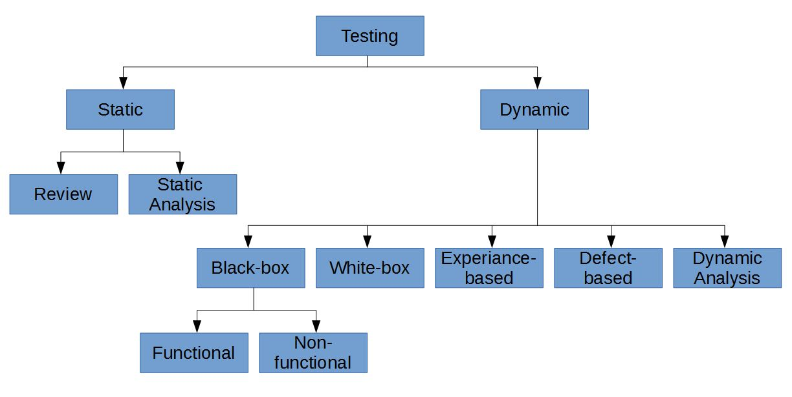
Техники за тестване

Slide 5
Статични и Динамични тестове
Статични тестове – не изискват екзекутиране на тествания софтуер (не е нужно кода да е деплойнат, за да се тества).
Динамични тестове – изискват екзекутиране на тествания софтуер (кода трябва да се деплойне/инсталира, за да се тества).

Slide 6
Статични техники
Статичните техники се делят на две части:
Reviews – всеки метод при който човек е основното средство за откриване на дефекти.
Static analysis – метод при който софтуерен инструмент е основното средство за откриване на дефекти.

Slide 7
Какво е ревю?
Оценка на състоянието на даден продукт или проект, за да се установят несъответствия с планираните резултати, и да се препоръчат подобрения.
Ревютата се правят преди динамичните тестове, защото цената за поправяне на грешките на този етап е най-малка.
Повечето дефекти е трудно да се намерят при ревю.

Slide 8
Какво е статичен анализ?
Извършва се от софтуерен инструмент.
Инструментът приема тествания код, като входни данни, проверява кода, конфигурациите и др.
Тествания софтуер не се екзекутира, той се тества “в покой”.
Повечето компилатори могат да извършват статичен анализ на кода.

Slide 9
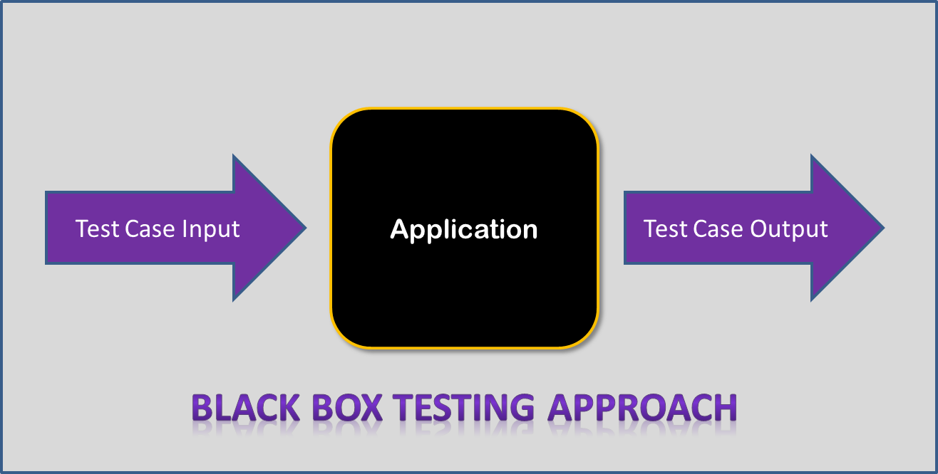
Динамични техники: Black-box
Black-box (Specification Based) technique – начин за определяне на тестовите условия, тест кейси и тест данни:
Базира се на анализираната софтуерна документация.
Тестовете са базирани на това, как трябва да работи системата.

Slide 10

Динамични техники: Black-box
Black-box техниката не използва никаква информация относно вътрешната структура на системата.
Кода на тествания софтуер не се разглежда – разглеждат се само входно-изходните данни.

Slide 11
Динамични техники: Black-box
Black-box техниките се разделят на два основни вида:
Функционално тестване – какво прави системата? (Component, Integrarion, Sysytem, Regression testing ...)
Нефункционално тестване – как системата извършва, това което трябва да прави? (Load, Performance, Stress, Security testing ...)

Slide 12
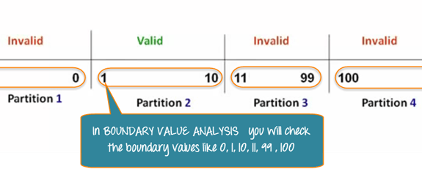
Black-box техники
Equivalence partitioning – е black-box техника, при която тест кейсите се пишат използвайки групиране на входно-изходните данни в класове.
Входно-изходните данни се групират на база на подобие (валидни и невалидни).

Slide 13
Black-box техники
Boundary Value Analysis – е black-box техника, при която тест кейсите се пишат на базата на гранични стойности.
Такива стойности са например минималната и максималната позволени стойности (и близките до тях).

Slide 14
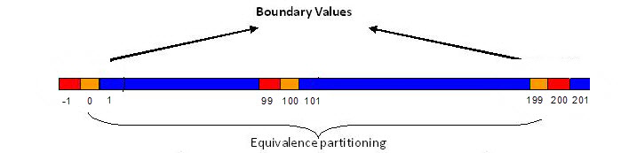
Black-box техники
Гранични са стойностите, след или преди които, поведението на системата се променя.
Минималните и максимални, съседни стойности на невалидни стойности и др.

Slide 15
Black-box техники
Използването на Equivalence partitioning и Boundary Value Analysis е подходящо за тестване на:
Числови интервали, Честота на повтаряне, Броячи на символи в текстови полета, Размери на файлове, Размери на имена на файлове и др.

Slide 16
Boundary Value примери:
Ако текстово поле ни позволява въвеждането от 1 до 255 символа:
Пробвайте да въведете 1 символ и 255 символа, за да проверите валидния клас.
Пробвайте да въведете 2 символаили 254, пак за да проверите валидния случай.
Въведете 0 и 256 символа, за невалиден случай.

Slide 17
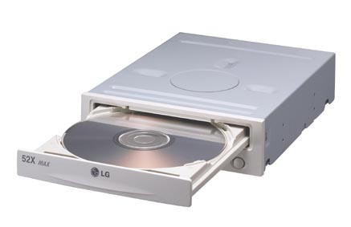
Boundary Value примери:
Ако тествате програма за записване на CD:
Пробвайте да запишете много малък файл (празен файл с кратко име).
Пробвайте да запишете файл с точния размер на празния диск (пример: 700mb).
Пробвайте с файл който е по-голям от свободната памет на диска.

Slide 18
Boundary Value примери:
Ако програма ви позволява да принтирате от 1 до 4 страници, върху една страница:
Пробвайте да принтирате 1 страница – валиден случай.
Пробвайте да принтирате 4 страници – валиден случай.
Пробвайте да принтирате 0 или 5 страници – невалиден случай.

Slide 19
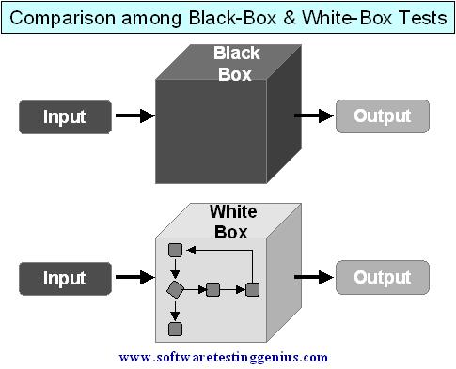
Динамични техники: White-box
White-box техниката се използва за създаване на тестове, които са базирани на аналаизи на кода.
Често се нарича структорно тестване.

Slide 20
Динамични техники: White-box
Тестове които проверяват:
Логиката на модулно ниво (компоненто ниво).
Проверява състоянията на логическите условия в кода (true и false).
Проверява структурите от данни.
Изисква задълбочени познания по кода на софтуера, който се тества.

Slide 21

Въпроси

Slide 22
Задача за домашна работа
Напишете тест кейси за тестването на регистрационна форма http://qa.soft-intellect.com/register-form/
Формата съдържа 5 полета – всяко с различно изискване за съдържанието и броя символи, и един “Submit” бутон.
Валидните стойности за всяко полсе са:

Slide 23
Задача за домашна работа
First name – изисква от 3 до 10 символа, може да съдържа само латински букви.
Last name – изисква от 3 до 10 символа, може да съдържа само латински букви.
Age – от 1 до 3 символа, само числа (потребителят трябва да е над 18 години).
Password / Confirm password – от 5 до 20 символа.

